Slide 1
ESEMPIO DI ESERCITAZIONE:
ESTRAZIONE DEL DNA col metodo organico (PCI)

Slide 2
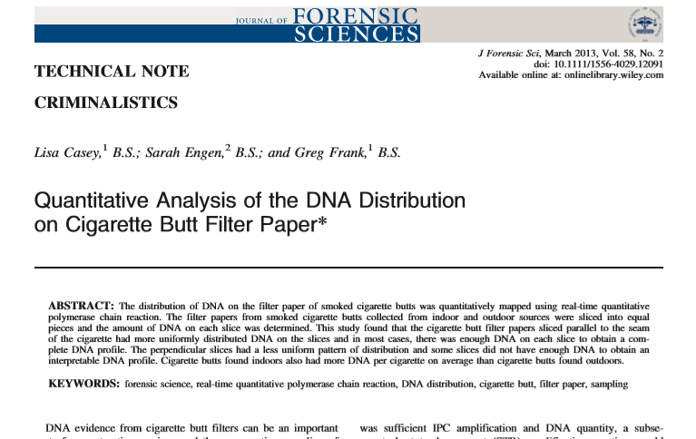

Slide 3
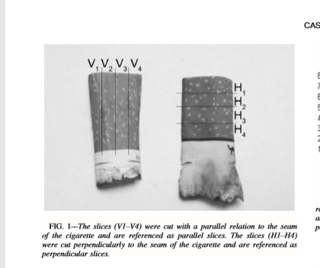
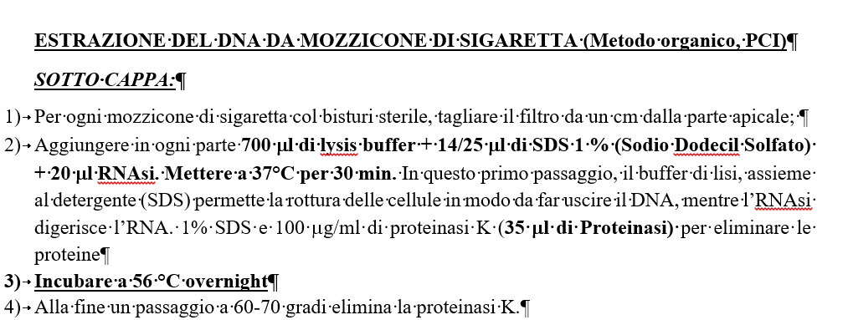

Slide 4
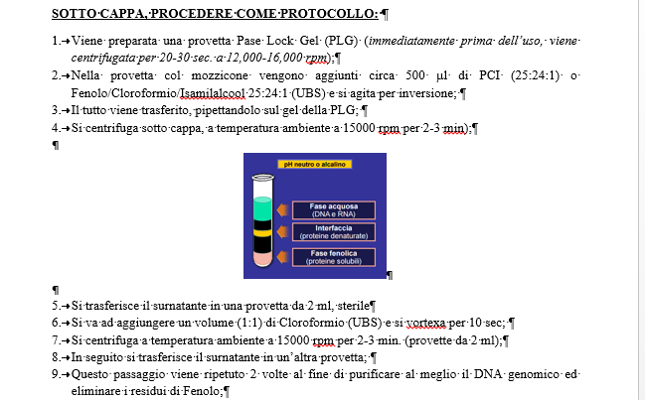

Slide 5
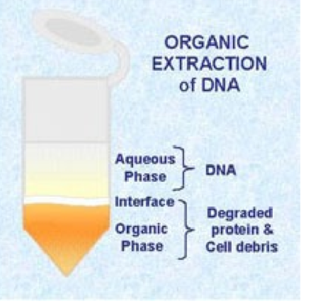

Slide 6
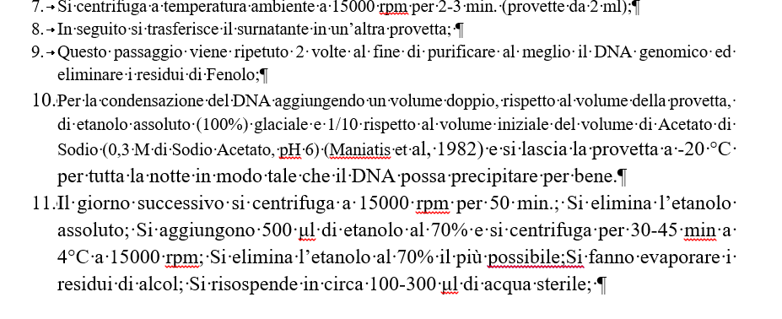

Slide 7
QUANTIFICAZIONE DEL DNA ESTRATTO COL METODO DELLO SPETTROFOTOMETRO

Slide 8
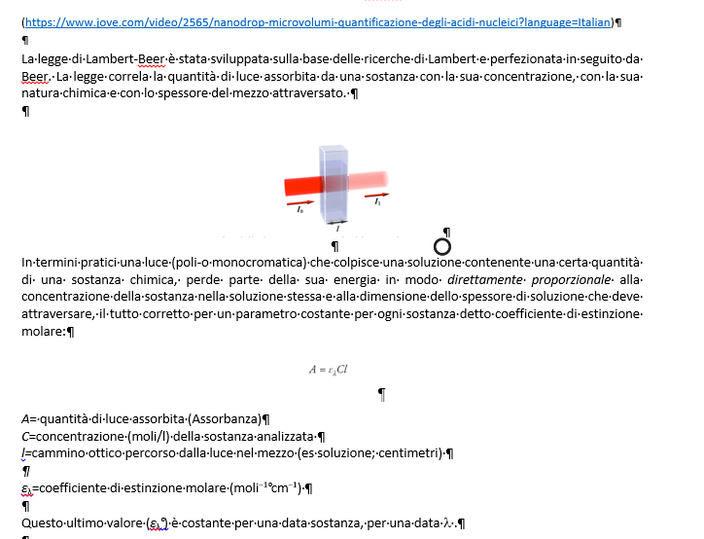

Slide 9
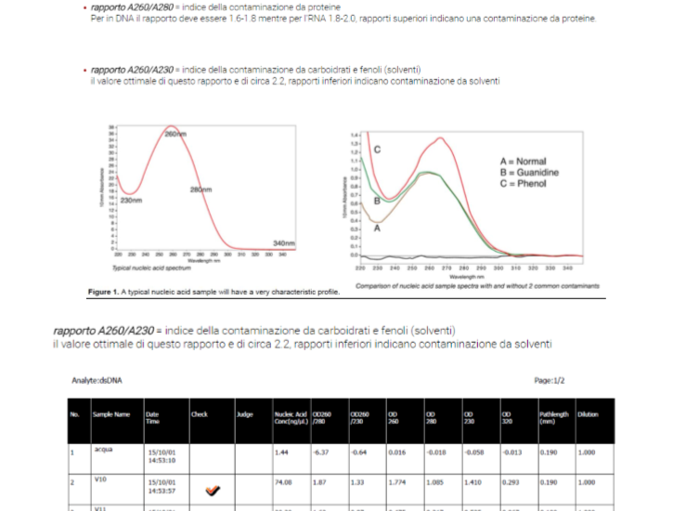

Slide 10
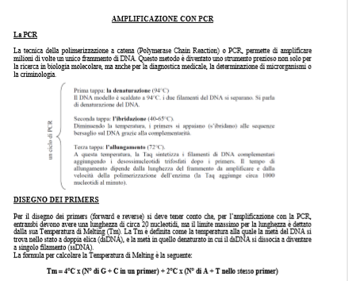
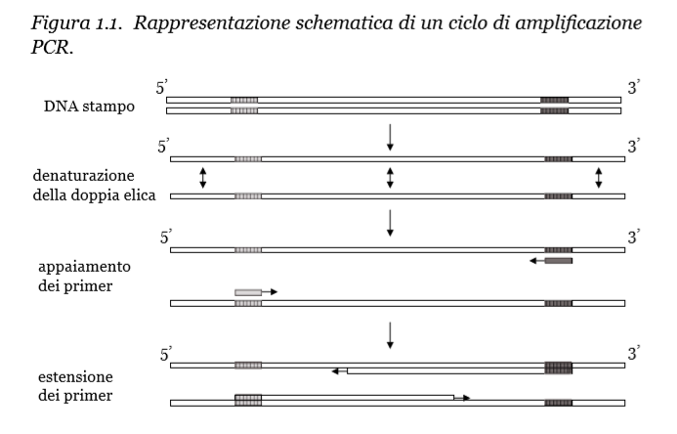

Slide 11
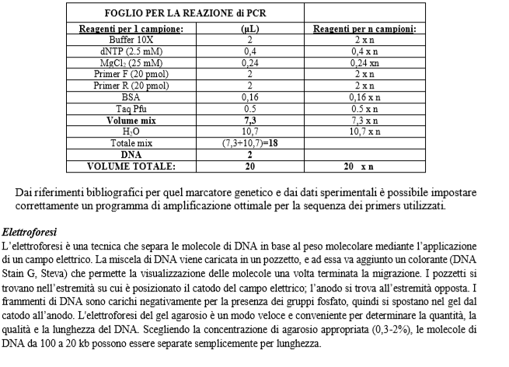

Slide 12
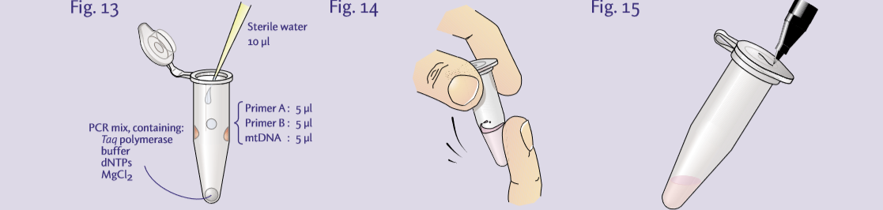
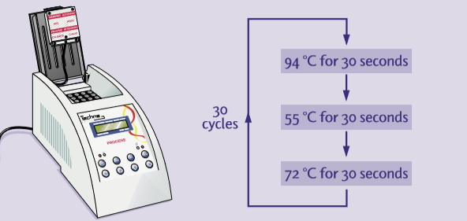

Slide 13
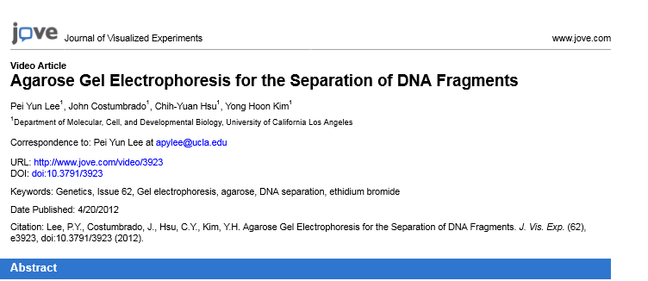
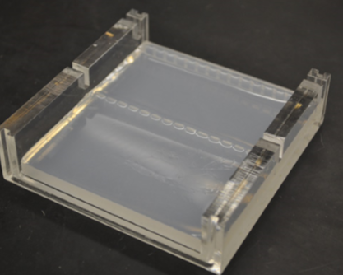
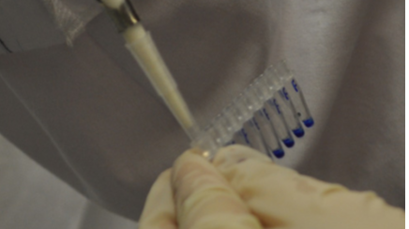

Slide 14
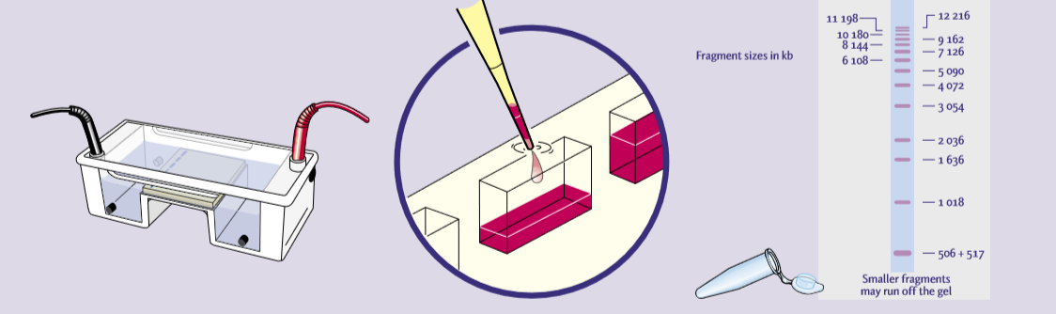
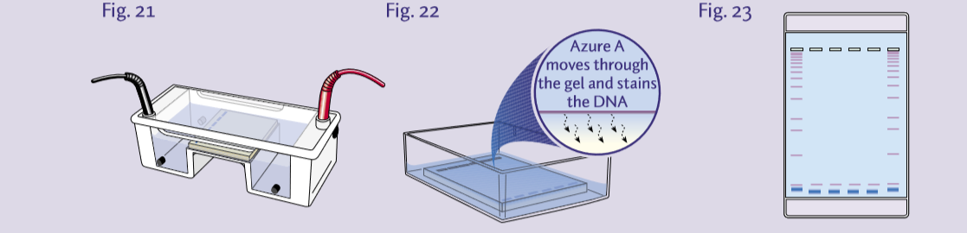

Slide 15
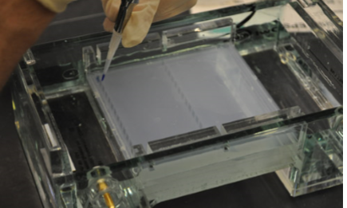
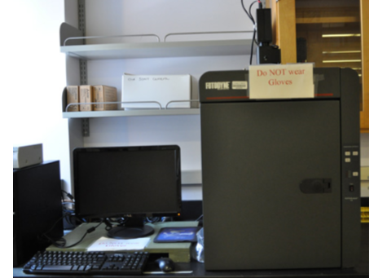
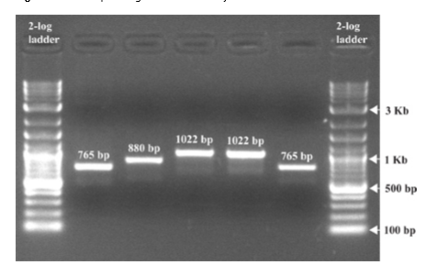

Slide 17
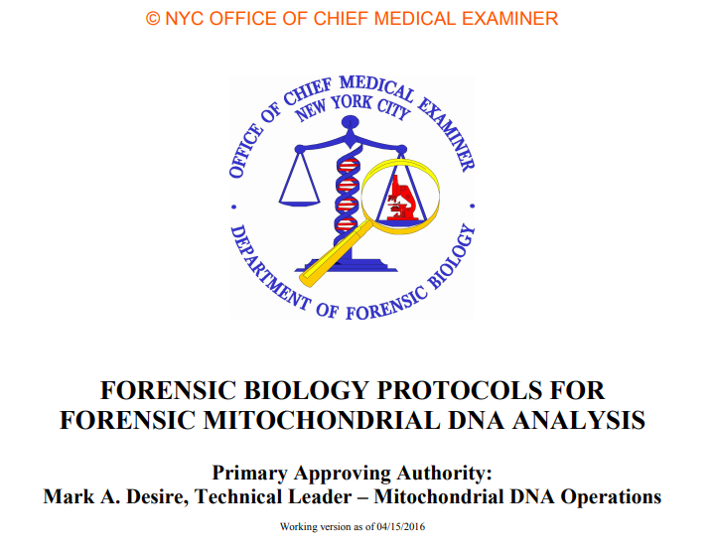

Slide 18
I marcatori più utilizzati in genetica forense sono i loci STRs (codominanti)…
….sottoposti alle regole dell’eredità Mendeliana
Localizzati su Cromosomi AUTOSOMICI

Slide 19
GENOTIPO
STRs nucleari vengono ereditati al 50% dalla madre e dal padre
GENOTIPO
Si RMP!!

Slide 20
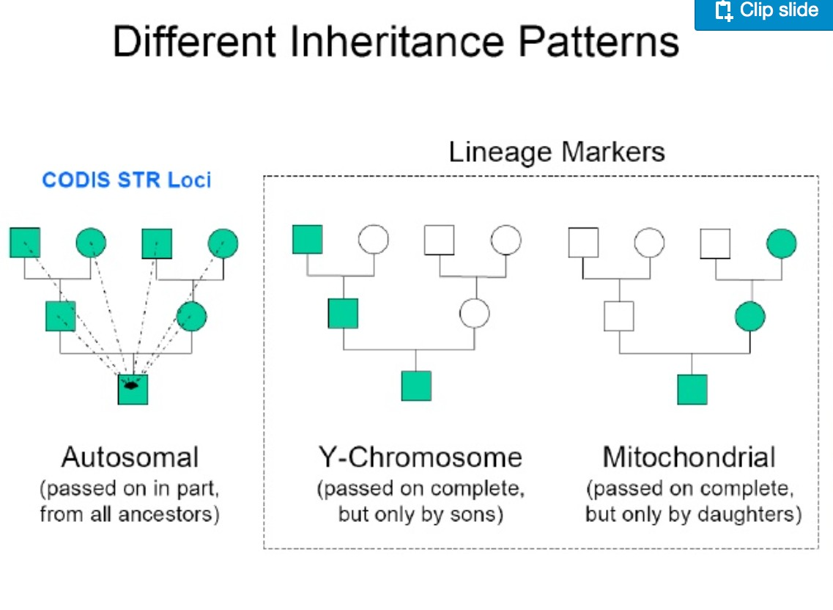
Vi sono numerosi altri altri marcatori molecolari localizzati anche in porzioni del genoma che presentano EREDITA’ UNIPARENTALE:
MARCATORI EREDITATI SESSO SPECIFICI o di linea

Slide 21
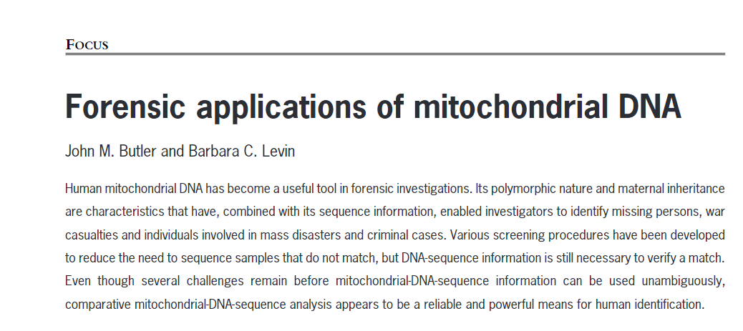
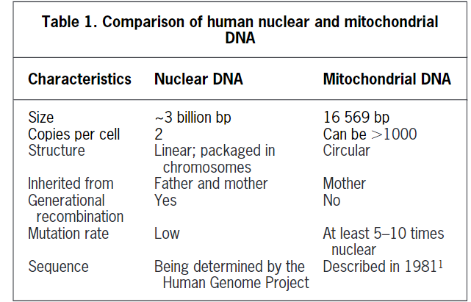

Slide 22
Marcatori sesso specifici si trasmettono di generazione in generazione
APLOTIPO
No RMP!!!

Slide 23
Aplotipo
Combinazione di diversi stati allelici di un set di marcatori polimorfici che si trovano fisicamente associati sulla stessa molecola di DNA (es. cromosoma, regione cromosomica)
Tale combinazione sono in linkage disequilibrium (LD)
Gli alleli dell'Y sono sempre associati a formare aplotipi, così come gli alleli del mtDNA

Slide 24
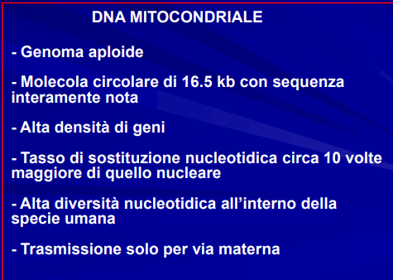
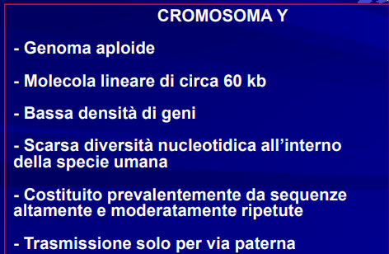
Lineage markers

Slide 25
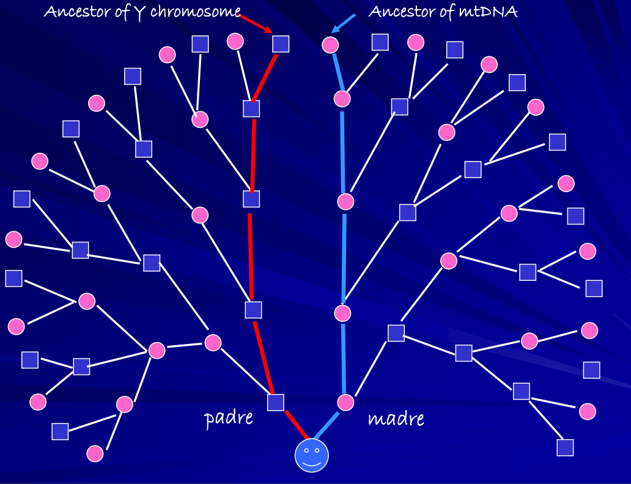

Slide 26
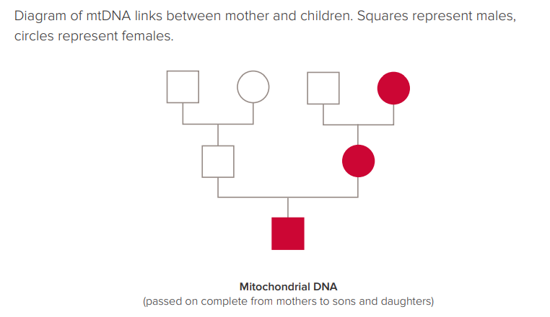

Slide 27
DNA mitocondriale (mtDNA)
mt-EVE
Eva mitocondriale (mtEVE) è una donna dal cui mtDNA è scaturito il mtDNA di tutti gli esseri umani viventi.
L’mtEVE è, per così dire, la PROGENITRICE di tutti gli esseri umani in pura linea materna
Visse in Africa, circa 175.000 annni fa

Slide 28
Nel corso delle generazioni, dalle progenitrici sopraggiunsero sempre più mutazioni in modo tale che il suo profilo mitocondriale subì dei cambiamenti.
→ebbero vita gli APLOGRUPPI
Con il passare del tempo l’albero genealogico diventa sempre più imponente e complesso.
Si aggiungono sempre nuovi SNP →nuovi sottogruppi.

Slide 29
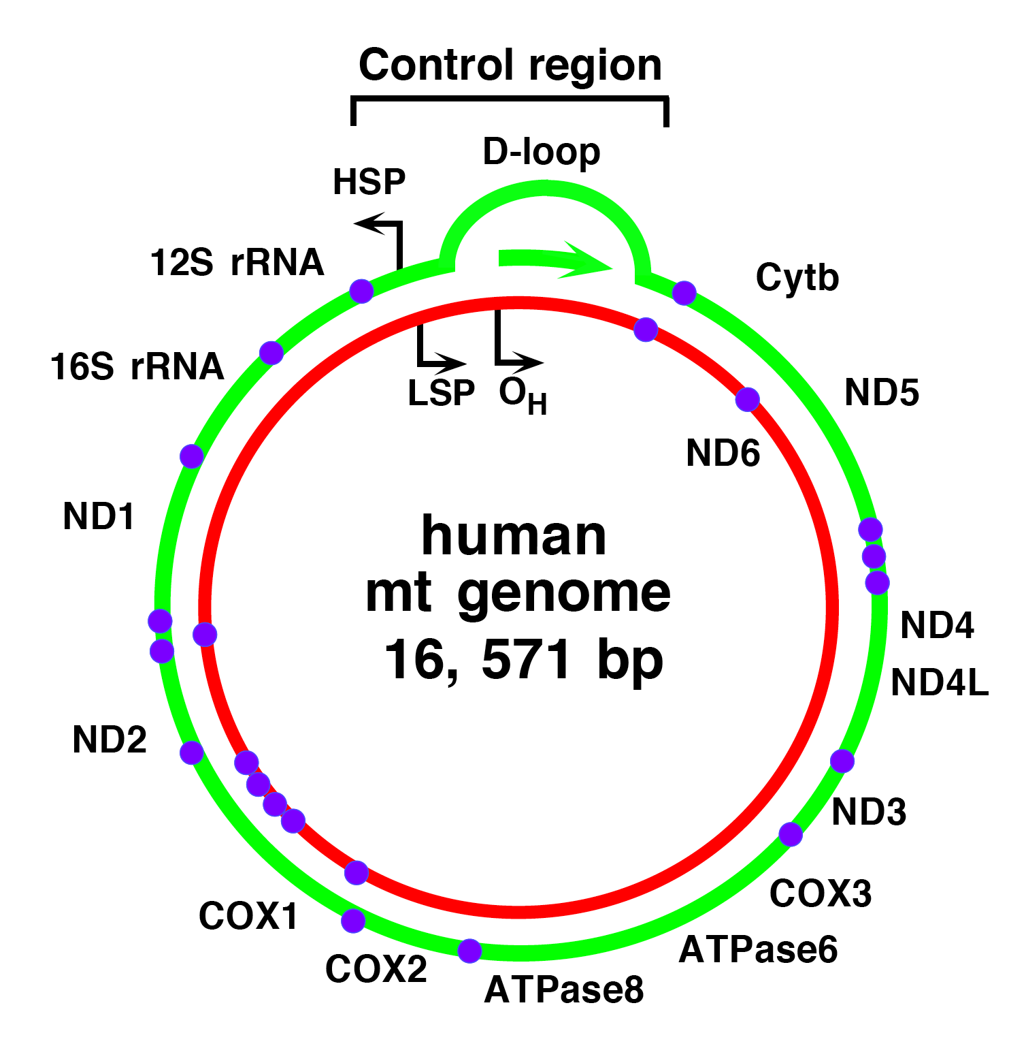
Organizzazione di mtDNA
D-loop
non-coding region
tRNAs
O_{H}: origin of replication
16,659 bp
D-loop: displacement loop
HSP heavy-strand promoters for transcription
LSP: light- strand promoters for transcription

Slide 30
Mitocondri (cellule animali e vegetali):
bastoncellari (O.5 - 1 µm di spessore), fino a 10 µm di lunghezza
mtDNA è nei mitocondri →ELEVATO NUMERO DI COPIE (1000-10000/cellula)
E’ un genoma APLOIDE, SENZA RICOMBINAZIONE
Tasso di mutazione: 6-7 volte > gDNA nucleare

Slide 31
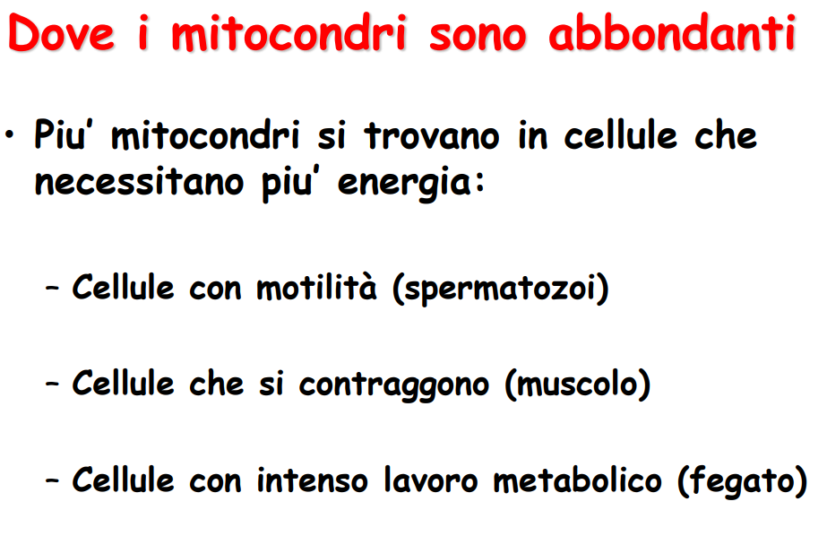

Slide 32
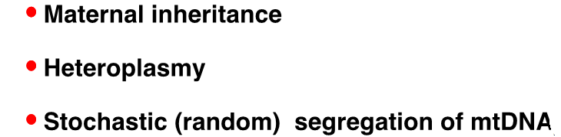
EREDITA’ mitocondriale (mtDNA)

Slide 33
TANTI MITOCONDRI PER CELLULA: ci possono essere mitocondri con sequenza di basi differenti in una medesima posizione (eteroplasmia).
Il primo caso di eteroplasmia osservata riguarda l'analisi dei resti dei Romanov (Gill et al., 1994).
I discendenti: possono ereditare una proporzione variabile delle 2 popolazioni e nel corso del tempo una popolazione può fissarsi a scapito di un'altra, ripristinando una condizione di omoplasmia.

Slide 34
Random segregation of mitochondria and mtDNA
Notes:
34

Slide 35
EREDITA’ MITOCONDRIALE vs GENETCA MENDELIANA

Slide 36
Random segregation of mitochondria and mtDNA
Notes:
36

Slide 37
IL DNA MITOCONDRIALE NELLA PRATICA FORENSE

Slide 38
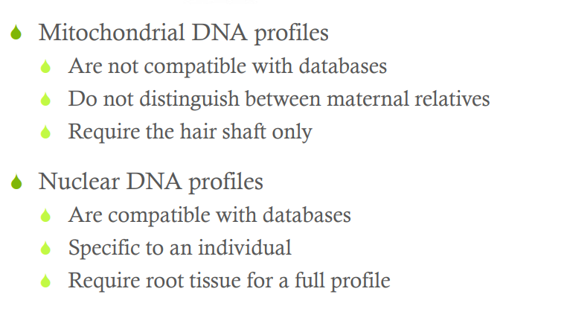

Slide 39
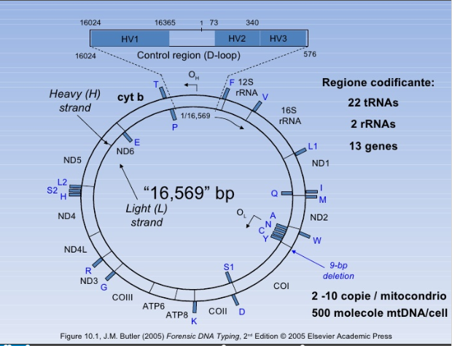
Polimorfismi del DNA mitocondriale umano

Slide 40

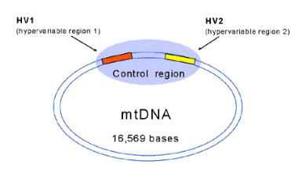
Polimorfismi del DNA mitocondriale
REGIONE IPERVARIABILE DI CONTROLLO (HVR1 e HVR2) della replicazione è la più utilizzata nelle indagini forensi (~600 bp)
Non codificante
Maggior variabilità attesa tra individui

Slide 41
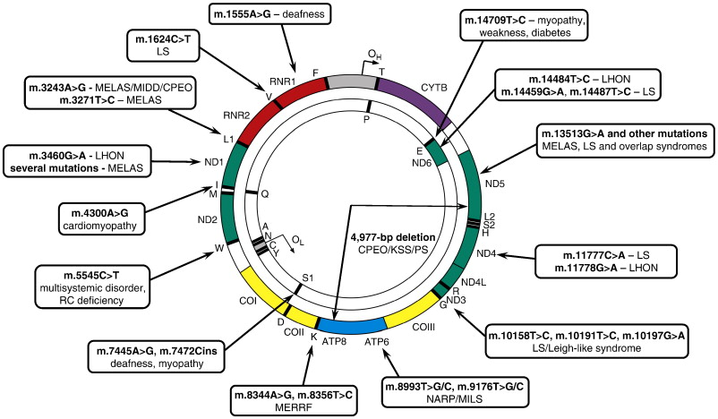
Mitochondrial DNA mutations directly linked to human disease
Notes:
41

Slide 42
Polimorfismi del DNA mitocondriale
Il DNA mitocondriale è meno potente per molti aspetti rispetto marcatori autosomici
MA
estremamente utile in genetica forense
PERCHE’?

Slide 43
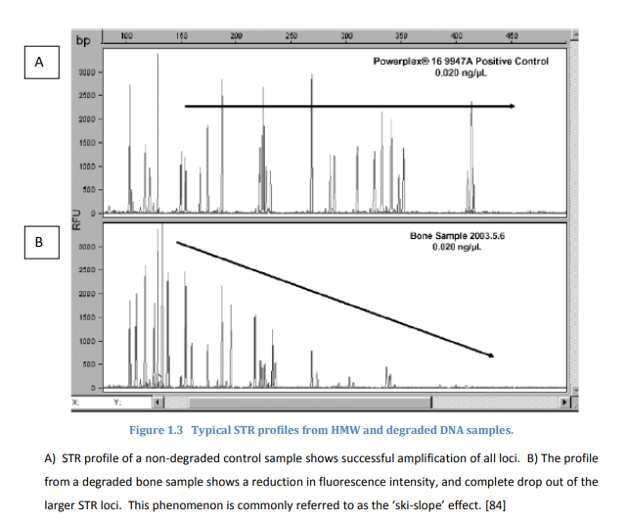

Slide 44
Polimorfismi del DNA mitocondriale
Caratteristiche chiave per la genetica forense:
Elevato numero di copie
Analisi di reperti con materiale cellulare ridotto o degradato
Reperti antichi e resti scheletrici; Materiale biologico mal conservato; Esposizione ad agenti chimici e fisici
Eredità matrilineare
Ricostruzione della linea parentale materna
Individui imparentati presentano lo stesso aplotipo mitocondriale
Non è legato al nucleo
Analisi di cellule ANUCLEATE (capelli telogenici)
Es. dai capelli senza radice è possibile analizzare l’mtDNA, per investigazioni scientifiche in ambito penale.
Notes:
I candidati per le analisi di tipizzazione del mtDNA sarebbero molto probabilmente:
1) capelli sparsi senza follicolo, tessuto o bulbo radicolare attaccati, I fasci di capelli o i frammenti sono adatti possono contenere meno di 100 copie di mtDNA e praticamente nessun DNA nucleare.
2) ossa o denti che sono stati sottoposti a lunghi periodi di alta acidità, alta temperatura, o alta umidità,
3) tessuto (pelle, muscolo, organo) che è stato precedentemente analizzato senza successo per marcatori nucleari
4) macchia o tamponamento di materiali che è stato precedentemente analizzato senza successo per marcatori nucleari.

Slide 45
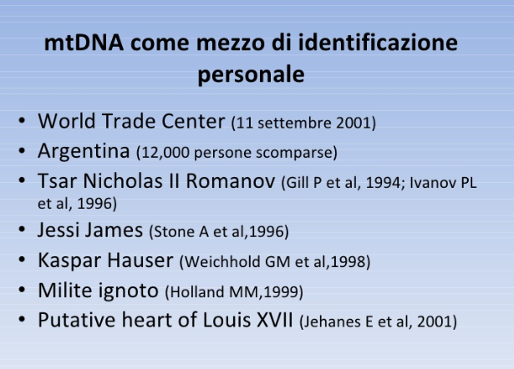

Slide 46
PROCEDURA d’estrazione di mtDNA e analisi con PCR
Pulizia e decontaminazione dell’ambiente
Decontaminazione del reperto (no DNA esogeno)
Analisi microscopica del reperto (formazioni pilifera) ed eventuale confronto con il campione di riferimento (es. ossa, denti)
Estrazione dei mtDNA (reperto e campione) e PCR
Purificazione e quantificazione
Sequenziamento automatico (Sanger): HVI, HVII (regioni controllo), SNP, STR,
analisi dei dati
Confronto col database
Notes:
Va notato che le analisi del mtDNA sono le analisi forensi più rigorose e dispendiose in termini di tempo. Sulla base delle statistiche informali disponibili da tutti i laboratori che eseguono queste tipizzazioni, il tasso di produttività è di circa 3-4 casi / analista / mese.
Le ragioni di ciò includono:
1) campioni piccoli / degradati che richiedono numerose reazioni PCR per ottenere un modello di DNA sufficiente per il sequenziamento,
2) procedure esaustive per controllare la contaminazione e
3) analisi di sequenziamento di entrambi i filamenti di DNA in entrambe le regioni ipervariabili.
Inoltre, per alcuni tipi di campioni, in particolare i capelli, l'analisi del mtDNA ha maggiori probabilità di consumare l'intero campione rispetto alla tipizzazione del DNA nucleare.

Slide 47
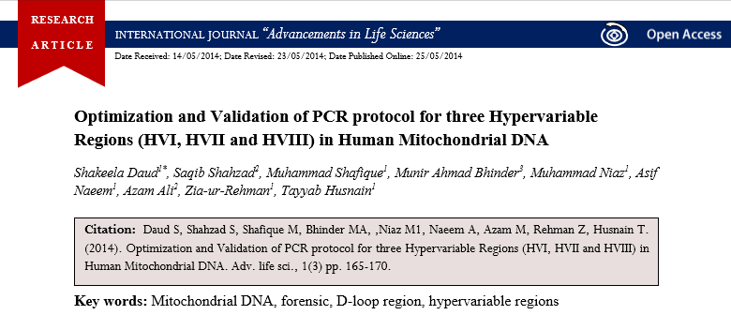
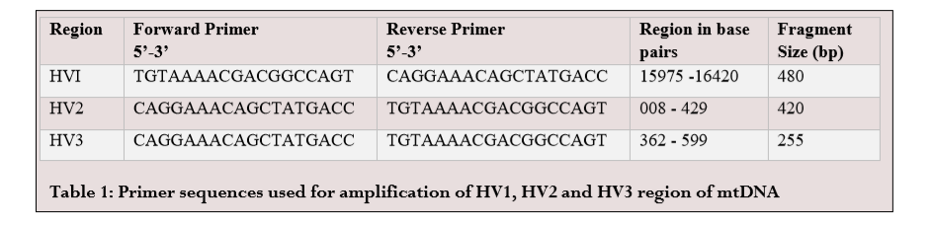

Slide 48
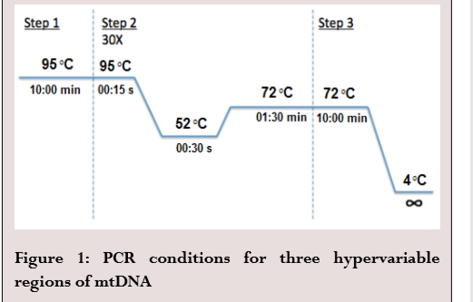

Slide 50
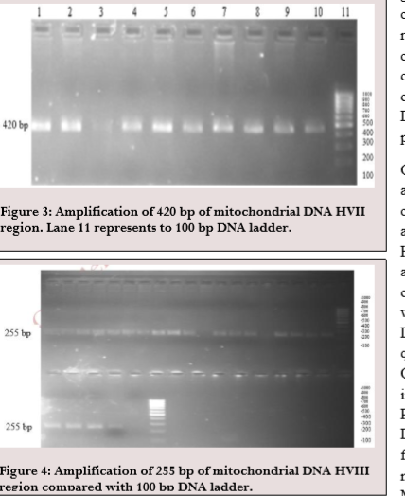
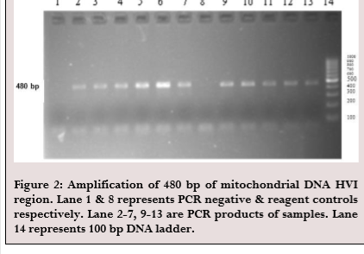

Slide 51
Q
K
Extract mtDNA from evidence (Q) sample
Extract mtDNA from reference (K) sample
PCR Amplify
HV1 and HV2 Regions
PCR Amplify
HV1 and HV2 Regions
Sequence HV1 and HV2 Amplicons
(both strands)
Sequence HV1 and HV2 Amplicons
(both strands)
Confirm sequence with forward and reverse strands
Confirm sequence with forward and reverse strands
Note differences from Anderson (reference) sequence
Note differences from Anderson (reference) sequence
Compare Q and K sequences
Compare with database to determine haplotype frequency
Figure 10.4, J.M. Butler (2005) Forensic DNA Typing, 2nd Edition © 2005 Elsevier Academic Press
Notes:
Figure 10.4 Process for evaluation of mtDNA samples. The evidence or question (Q) sample may come from a crime scene or a mass disaster. The reference or known (K) sample may be a maternal relative or the suspect in a criminal investigation. In a criminal investigation, the victim may also be tested and compared to the Q and K results.

Slide 52
CRS (Cambridge Reference Sequence)
(Anderson et al, 1981)
Le sequenze di mtDNA umane sono descritte utilizzando come riferimento la prima sequenza completa di mitocondrio (CRS o sequenza di Anderson)

Slide 53
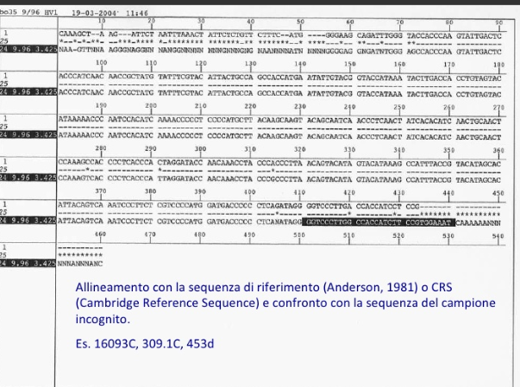
Ogni sequenza può essere archiviata annotando la posizione dei residui differenti rispetto alla CRS e il tipo di differenza. (Es. una differenza da C->T in posizione 429 può essere annotata come: 429 T).

Slide 54
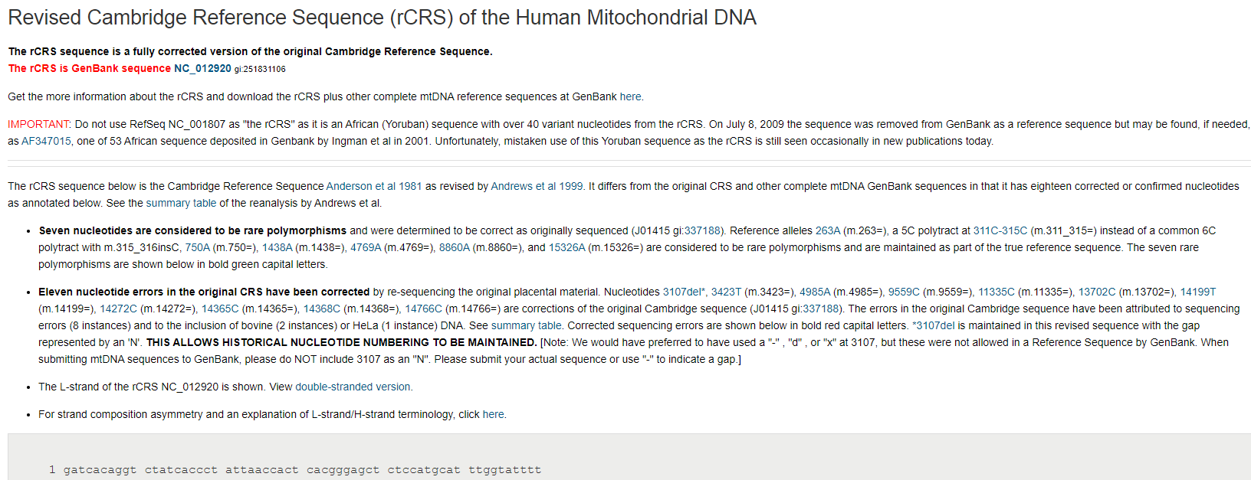
Revised CRS (rCRS)
(Andrews et al, 1999)

Slide 55
Q
K
Extract mtDNA from evidence (Q) sample
Extract mtDNA from reference (K) sample
PCR Amplify
HV1 and HV2 Regions
PCR Amplify
HV1 and HV2 Regions
Sequence HV1 and HV2 Amplicons
(both strands)
Sequence HV1 and HV2 Amplicons
(both strands)
Confirm sequence with forward and reverse strands
Confirm sequence with forward and reverse strands
Note differences from Anderson (reference) sequence
Note differences from Anderson (reference) sequence
Compare Q and K sequences
Compare with database to determine haplotype frequency
Figure 10.4, J.M. Butler (2005) Forensic DNA Typing, 2nd Edition © 2005 Elsevier Academic Press
Notes:
Figure 10.4 Process for evaluation of mtDNA samples. The evidence or question (Q) sample may come from a crime scene or a mass disaster. The reference or known (K) sample may be a maternal relative or the suspect in a criminal investigation. In a criminal investigation, the victim may also be tested and compared to the Q and K results.

Slide 56
Valutazione statistica dei confronti (Q vs K)
ESCLUSIONE: I 2 campioni differiscono nella sequenze di mtDNA per più posizioni nucleotidiche → si può escludere che derivino dalla stessa sorgente
INCONCLUSIVO: se differiscono per 1 sola posizione nucleotidica, il dato è inconclusivo, mutazione??? Conviene analizzare altri tessuti
NON ESCLUSIONE: se sono identici, se 1 dei due presenta eteroplasmia in una posizione nucleotidica non si esclude che derivino dalla stessa sorgente.
Tuttavia se entrambi i campioni presentano eteroplasmia nella stessa posizione, ciò rafforza che derivino dalla stessa sorgente.

Slide 57
Valutazione statistica dei confronti (Q vs K)
E’ invece possibile stabilire la probabilità che due sequenze uguali indichino un effettivo rapporto di parentela, piuttosto che un match casuale.

Slide 58
Metodo usato da Gill et al. (Nature Genetics, 1994 6, 130-135):
Il grado di certezza (per l’assegnazione di una sequenza a una famiglia) si esprime come rapporto tra le probabilità di 2 ipotesi alternative:
P(E)= probabilità che il campione appartenga alla famiglia rispetto alle probabilità P(E’) che il campione non appartenga alla famiglia.
LR (likelihood ratio)= P(E)/P(E’)

Slide 59
La probabilità che due sequenze siano identiche per caso:
P(E’)=F
F= frequenza osservata nel database
Si calcola come la probabilità che le sequenze NON abbiano subito mutazioni nell’intervallo di generazione.

Slide 60
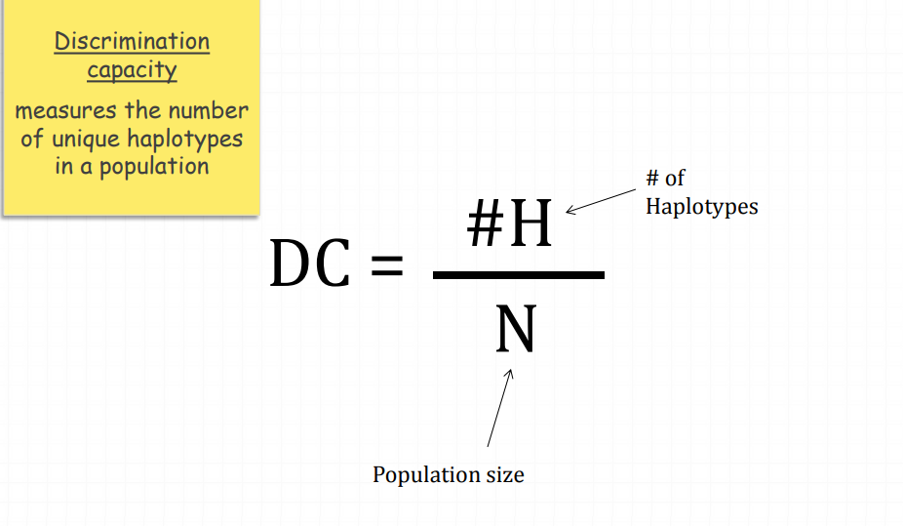

Slide 61
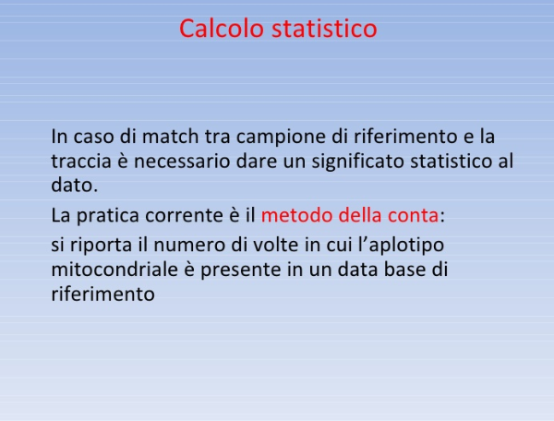

Slide 62
Confronto col database
Database di profili aplotipici e/o frequenze aplotipiche:
FBI Forensic mtDNA Database:
a) sezione criminale;
b) sezione con accesso al pubblico
2. MITOMAP: raccolta completa delle mutazioni del umano:
uso clinico
uso forense
3.EMPOP: archivi disponibili di Database di popolazione: fornisce risultati che possono essere utilizzati per verificare la QUALITA’ dei dati di una sequenza mtDNA. (16 ottobre 2006, http://www.empop.org).

Slide 63
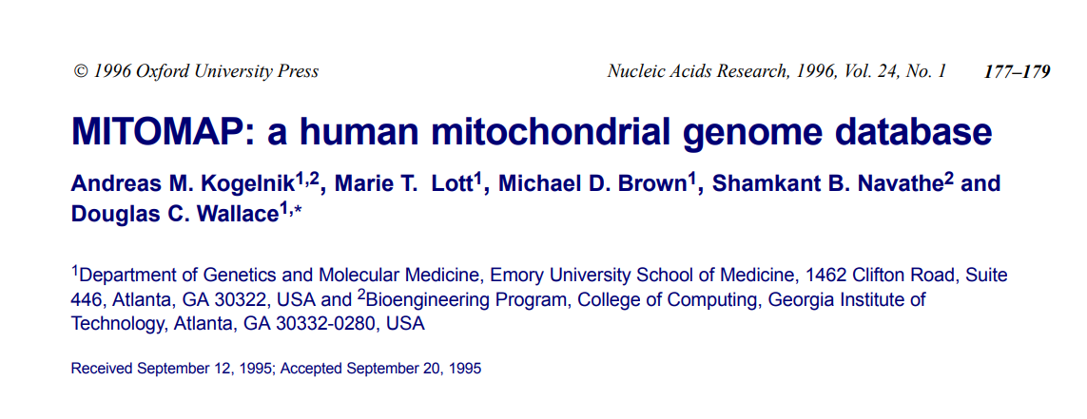
MITOMAP: Reported Mitochondrial DNA Base Substitution Diseases: Coding and Control Region Point Mutations

Slide 64
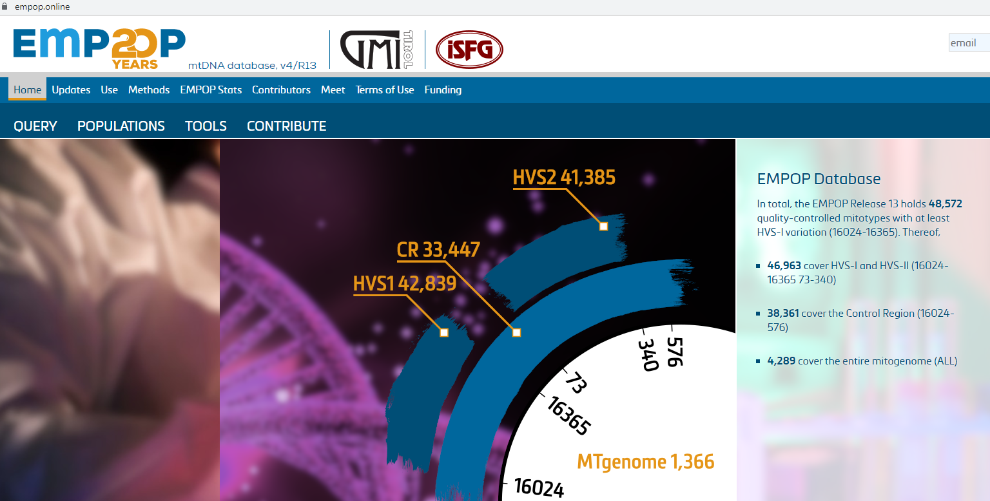

Slide 65
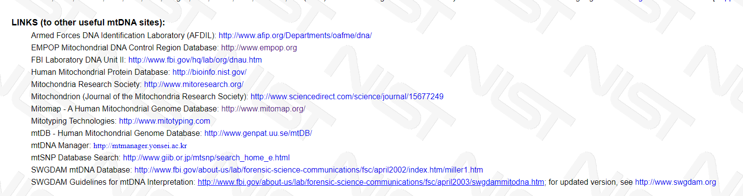

Slide 66


